Slide 1
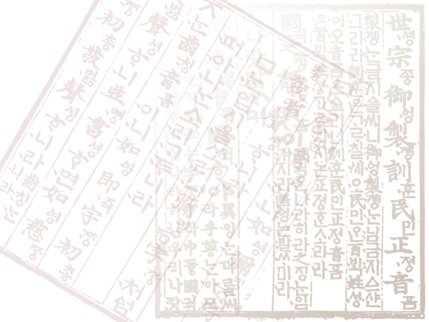

9.[NGỮ PHÁP]
ĐỘNG TỪ
~던

Slide 2
① Ý NGHĨA:
‘-던’Nói lên hành động nào đó chưa hoàn thành trong quá khứ . dở, giữa chừng =‘은’
ⓐ 회상 sự hồi tưởng
Nhớ lại những hành động và sự việc được lặp lại trong quá khứ.
내가 옛날에 많이 먹던 과자.
Trước đây Tôi từng ăn rất nhiều bánh kẹo.
내가 자주 가던 커피숍.
Quán Cà Phê tôi đã từng thường đến.
내가 자주 부르던 노래.
Bài hát tôi đã từng Hát.

Slide 3
ⓑ 중단 sự gián đoạn.
Thể hiện sự gián đoạn của một hành động nào đó được tồn tại trong quá khứ .
내가 먹던 사과 어디 있어요?
Qủa Táo Mình đang ăn dở ở đâu nhỉ?
내가 읽던 신문이 없어졌어요.
Tờ báo Mình đang đọc dở bị biết mất rồi.

Slide 4
② hình thức
ĐỘNG TỪ | 가다 Đi | +던 dở, giữa chừng, | 가던
 | 먹다 Ăn |  | 먹던
TÌNH TỪ | 예쁘다 Đẹp |  | 예쁘던
 | 좋다 Tốt |  | 좋던
DANH TỪ | 예의 lễ nghĩa |  | 예의이던
 | 학생 Học sinh |  | 학생이던
·Động từ, tính từ có phụ âm cuối và không có phụ âm cuối‘+던’, danh từ ‘+이던’.

Slide 5
☞ ĐỐI CHIẾU NGỮ PHÁP: ‘-던’ và ‘-았/었던’
-던 từng ,dở | -았/었던 đã, từng
chưa hoàn thành vẫn tồn tại và được lặp đi lặp lại 내가 먹던 빵 어디에 있어요. Caí Bánh Mình đang ăn dở ở đâu nhỉ? (nghĩa là cái bánh chưa ăn xong) | Nhấn mạnh hiện tại đã bị cắt đứt hoàn toàn . 내가 먹었던 빵하고 같은 빵이에요. Cái bánh này giống cái Bánh mình đã ăn.
내가 자주 갔던 카페예요. (O)
Đây là quán Cà Phê mình đã thường hay đến .
5년 전에 만나던 여자예요. (O)
Là người con Gái mình từng gặp năm năm trước.
5년 전에 만났던 여자예요. (O)
Là người con Gái mình đã từng gặp năm năm trước.

Slide 6
LUYỆN TẬP1:Hãy áp dụng ‘- 던’ để hoàn thành những câu sau.
전에 제가 학교에 가 보고 싶어요.(다니다)
Tôi muốn đến Trường trước đây mà tôi đã từng học
2. 내가 어렸을 때 자주 계란빵이네요.(먹다)
Ôi đây là loại Bánh mì Trứng mà hồi bé tôi vẫn thường ăn.
3. 저는 항상 형이 옷을 물려 입었어요.(입다)
Tôi thường mặc áo của anh tôi đã để lại
다니던
먹던
입던

Slide 7
LUYỆN TẬP2: hãy chọn biểu hiện thích hợp .
어제 (사던, 샀던)옷 입고 가세요.
Hãy mặc (dở, đã)áo hôm qua đã mua.
2. 지난 주말에 한국 식당에서 (먹던, 먹었던) 그 음식 이름이 뭐예요?
Cuối Tuần trước chúng ta (dở, đã) ăn ở Nhà Hàng Hàn Quốc, tên của món ăn đó là gì nhỉ?
3. 여기는 방탄소년단이 (묵던,묵었던) 호텔이에요.(묵다)
Đây là Khách Sạn mà Bangtan (từng, đã) ở lại.
샀던
먹었던
묵었던

